Slide 1
„Strategie získávání a udržení sester v systému zdravotnictví.
Podpora profese zaměstnavateli a státem?“
Jsou čeští zdravotníci motivovaní pracovat v oboru? Lze je udržet ve zdravotnictví?

Slide 2
České nemocnice
nízké počty zdravotníků, demografická křivka
rozdíly plat/mzda
zhoršené pracovní vztahy, zvyšující se % případů násilí od spolupracovníků a také od pacientů a jejich blízkých
prestiž povolání

Slide 3
Celostátní porada odborářů z nemocnic + zástupců ČLK
Nedostatek zdravotnického personálu v nemocnicích vede:
k ohrožení bezpečnosti práce zaměstnanců,
k přetěžování zbývajících zaměstnanců,
k interpersonálním problémům a růstu syndromu vyhoření
k ohrožení kvality poskytované péče,
k ohrožení fungování či další existence některých oddělení nemocnic, případně celých nemocnic.

Slide 4
Dodržují se ve zdravotnictví právní předpisy?
Je práce zdravotníků bezpečná?
Nařízení vlády č. 361/2007 Sb., kterým se stanoví podmínky ochrany zdraví při práci
§ 28, vymezení pojmů „BŘEMENO“
Hygienické limity hmotnosti ručně manipulovaného břemena
pro ženy: § 29 odst. 4, 5
občas – 20 kg; při občasném zvedání, t. j. v rozsahu do 30 min. za směnu,
často 15 kg
průměrná hmotnost pacienta je 80 Kg !?
kumulativní hmotnost – 6500 kg – za 8 hod. pracovní směnu
Přípustné hygienické limity pro váhové hmotnosti a pro hodnotu srdeční frekvence při práci s celkovou fyzickou zátěží jsou upraveny v příloze č. 1 až 3 a 5 k tomuto nařízení, části A, tabulce č. 4.

Slide 5
Dlouhodobé návrhy odborů na stabilizační opatření pro zdravotníky – od r. 2010
Sjednocení odměňování zdravotnických pracovníků bez ohledu na právní formu lůžkových zdravotnických zařízení
Navýšení příplatku za neuropsychickou zátěž a směnnost.
Zvýšení počtů zdravotnických pracovníků.
Sociální zohlednění náročnosti práce zdravotnických pracovníků:
  lázeňská a rehabilitační péče pro zdravotnické pracovníky,
  odchodné pro zdravotnické pracovníky,
  výsluhový příspěvek,
Dřívější odchody do důchodu bez krácení výše důchodů
Povinný systém psychosociální intervenční služby (SPIS) - psychosociální podpora u vybraných profesí ke zvládání nadměrné psychické zátěže

Slide 6
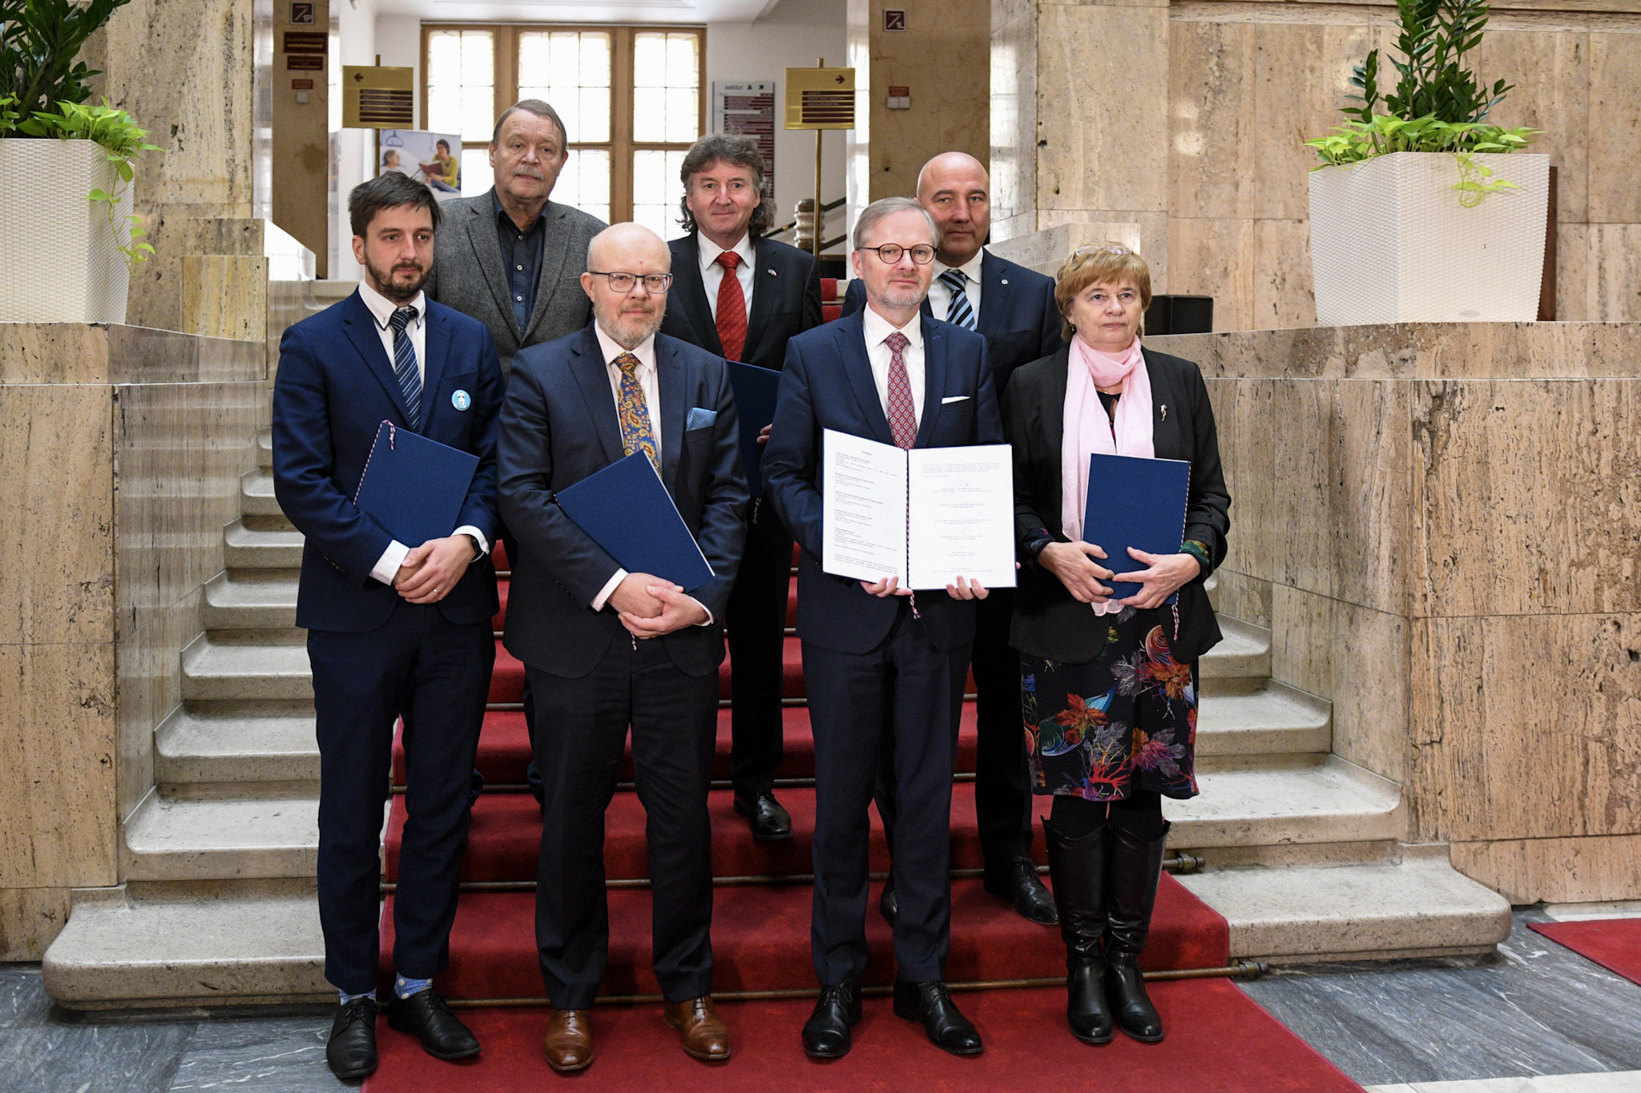
Dohoda MZ, VZP, OSZSP ČR, LOK-SČL a ČLK ze dne 8. prosince 2023
Ministerstvo zdravotnictví se zavazuje v součinnosti s ostatními účastníky této dohody připravit návrhy dalších potřebných změn ke snížení množství přesčasové práce lékařů, dalších zdravotnických i nezdravotnických zaměstnanců a ke zlepšení jejich pracovních podmínek, a to zejména:
ve spolupráci s Ministerstvem práce a sociálních věcí připraví návrh zákona o odměňování zdravotnických pracovníků s předpokladem účinnosti ode dne 1. ledna 2025 s cílem sjednotit odměňování zdravotnických pracovníků a změnit platy nebo mzdy lékařů podle Memoranda o úpravě poměrů ve zdravotnictví z 14. února 2011 a proporcionálně též platy nebo mzdy ostatních zdravotnických pracovníků;
k přípravě návrhu tohoto zákona bude svolána pracovní skupina za účasti zástupců ČLK, OSZSP ČR, LOK-SČL, Asociace nemocnic ČR a Asociace českých a moravských nemocnic;
předmětem jednání této pracovní skupiny budou i související otázky možných finančních i nefinančních benefitů pro zdravotnické pracovníků včetně změn odchodu do starobního důchodu.

Slide 7
Plnění dohody
Novela zákoníku práce
úprava délky směny až 24 hodin (nad 12 hod. zvláštní příplatek)
volno mezi směnami, volno v týdnu
placené volno před atestační zkouškou

Slide 8
Plnění dohody
Sociální zohlednění náročnosti profese
Strategická pracovní skupina MZ?????
Dřívější odchody do penze
kategorizace rizik??????

Slide 9
Sjednocení odměňování zdravotnických pracovníků bez ohledu na právní formu lůžkových zdravotnických zařízení
Novela zákoníku práce
Do § 109 odst. 3 se vkládá nové písmeno f), které, včetně poznámky pod čarou, zní:
„f) poskytovatel zdravotní lůžkové péče⁴²“
Samostatný zákon
Nepodkročitelné tarify – úprava současné legislativy (platy/ nepodkročitelné mzdy)
Lékař – tarif od 1,5 do 3 násobku průměrné mzdy (2 roky zpět)
Všeobecná sestra – tarif od 1 do 2 násobku průměrné mzdy (2 roky zpět)

Slide 10
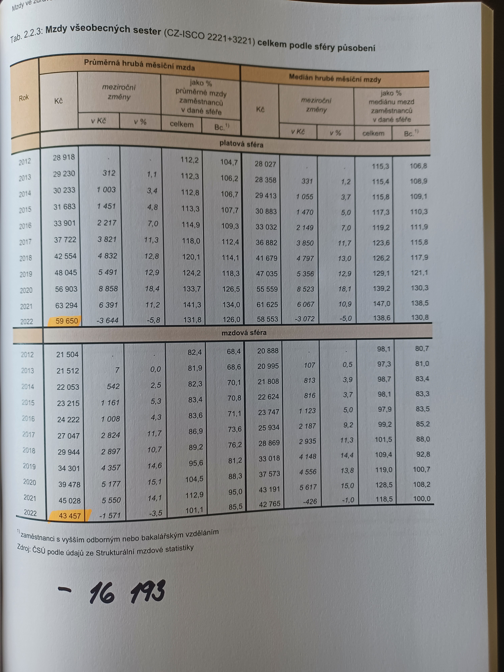
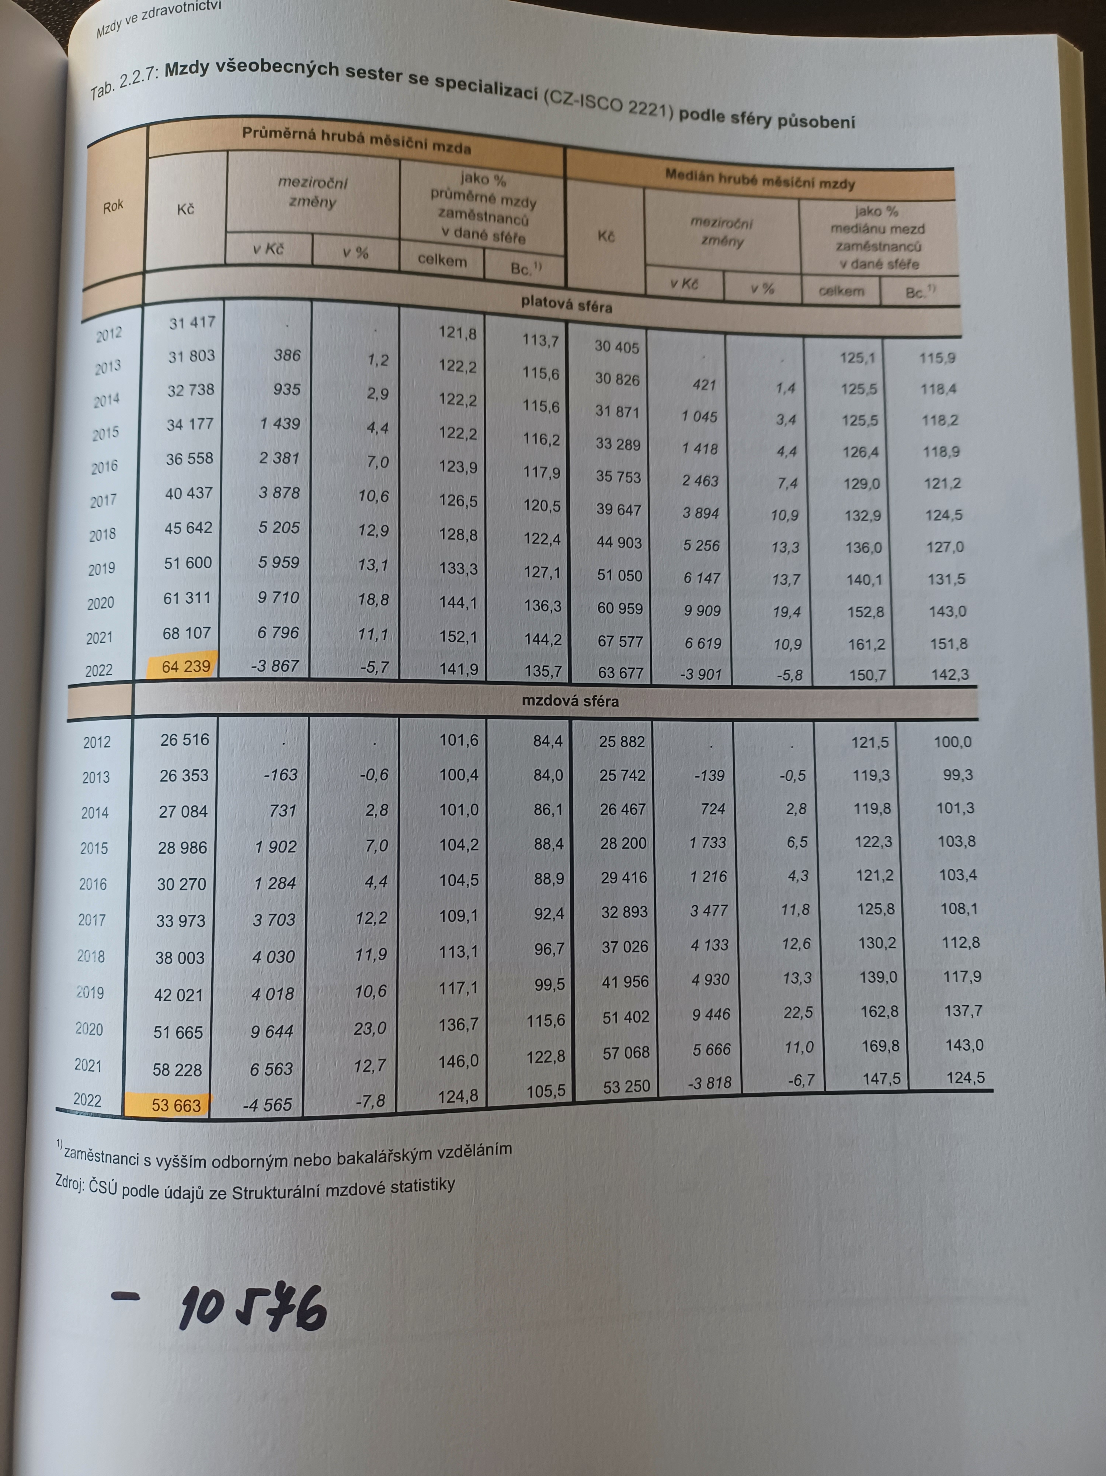
Platy versus mzdy
Všeobecné sestry
Všeobecné sestry specialistky

Slide 11
Sociální zohlednění náročnosti práce zdravotnických pracovníků:
Předloženy konkrétní návrhy:
  lázeňská a rehabilitační péče pro zdravotnické pracovníky – inspirace programy hrazené ze státního rozpočtu COVID,
  odchodné pro zdravotnické pracovníky – zakotveno pro ZZ v zákoně o ZZS,
  výsluhový příspěvek – návrh na pobírání po určitém počtu odpracovaných let,
  vyšší jednorázové odškodnění při pracovním úraze, nebo nemoci z povolání,
  ukotvení SPIS v zákoně o zdravotních službách

Slide 12
Možnosti dalších opatření
Využití nástrojů aktivní politiky zaměstnanosti – zřízení Společensky účelných pracovních míst – vyhrazené podle § 113, zákona č. 435/2014 Sb., o zaměstnanosti – zvýšení počtů sanitářů
Předškolní zařízení, případně dětské skupiny pro děti při jednotlivých zdravotnických zařízeních, a to buď s nepřetržitým, nebo prodlouženým provozem.
Zvyšování prestiže zdravotnických profesí – kampaně vybízející ke studiu
Zvýšení počtu studentů na lékařských fakultách a na zdravotnických školách

Slide 13
Opatření ke zvýšení počtu studentů ve zdravotnickém školství
Již v průběhu realizace:
Navýšení studentů lékařských fakult – zvýšení kapacit o 30 % studentů
Příprava obdobného opatření pro studium všeobecných sester a dalších zdravotnických profesí – „Program podpory výuky vybraných nelékařských profesí“
Záměr pro příštích 12 let – předpokládané počty nových pracovníků
všeobecná sestra: 11 078
porodní asistentka: 2 539
dětská sestra: 1 547
radiologický asistent: 1 728
zdravotnický záchranář: 3 573
nutriční terapeut: 1 250

Slide 14

Děkuji za pozornost a spolupráci

